Slide 1

Persentasi Daqu method
Pengampu : Maryati Tarmidzi Ashidiq M.Ag
DENGAN TEMA :
Belajar dan Mengajar
Disusun oleh :
Lutfi ul zaman
Ridwan Nuloh Hasbi

Slide 2

Belajar

Slide 3
Hakikat Ilmu dan Keutamaannya
قال رسول الله صلّى الله عليه وسلّم : طلب العلم فريضة على كلّ مسلم ومسلمة
Rasullallah SAW bersabda, “Menuntut ilmu itu wajib bagi muslim laki-laki dan perempuan

Slide 4
Niat Dalam Mencari Ilmu
لقوله عليه والصلاة والسلام انّما الاعمال بالنّيات.حديث صحيح.
Nabi bersabda, “Semua amal itu tergantung pada niatnya.” Hadis sahih

Slide 5
Memilah Memilih
01
02
03
Memilih Guru
Memilih Ilmu
Carilah yang alim
Mencari pengetahuan yang baik
Mendahulukan ilmu tauhid
Memilih Faktor Lingkungan
Memilih Apa lagi nieh,.,.
Teman belajar

Slide 6


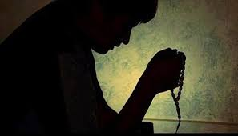
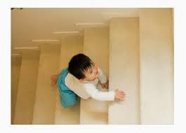
Sifat Seorang Pelajar
Sadar
Sabar
Paham
dan
mengamalkan
Menahan hawa nafsu
Tabah
Tekun
Menghadapi ujian
dan
cobaan
Bersungguh-sungguh

Slide 7
Menghormati Ilmu dan Guru
اِعْلَمْ بِاَنَّ طَالِبَ اْلعِلْمِ لاَ يَنَالُ اْلعِلْمَ وَلاَ يَنتَفِعُ بِه ِ الاَّ بِتَعْظِيْمِ اْلعِلْمِ وَاَهْلِهِ وَتَعْظِيْمِ اْلاُسْتَاذِ وَتَوْقِيْرِهِ
Para pelajar (santri) tidak akan memperoleh ilmu dan tidak akan dapat mengambil manfaatnya,tampa mau menghormati ilmu dan guru.

Slide 8

Hal-hal Yang Dapat Memperkuat Hafalan
Rajin Belajar
Mengurangi Makan
Mengurangi Tidur
Shalat malam
Membaca Al-qur`an
Meninggalkan Maksiat
Mengurangi Dahak

Slide 9
Hal-hal Yang Dapat Merusak Hafalan
Adapun yang dapat merusak hafalan adalah banyak berbuat maksiat,banyak dosa, banyak susah, prihatin memikirkan urusan harta, dan terlalu banyak kerja.

Slide 10
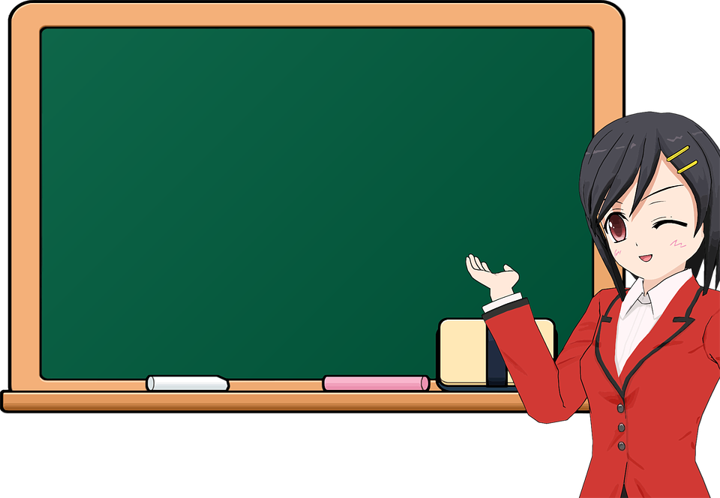
Locations
Mengajar
____________
Venus
Venus has a beautiful name but it’s hot
Mercury
Mercury is the closest planet to the Sun
Mars
Despite being red, Mars is actually cold

Slide 11
Definisi Mengajar
Mengajar pada dasarnya merupakan suatu usaha untuk menciptakan kondisi atau sistem lingkungan yang mendukung dan memungkinkan untuk berlangsungnya proses belajar. Kalau belajar dikatakan milik siswa, maka mengajar sebagai kegiatan guru.

Slide 12
Niat Dalam Mengajar
لقوله عليه والصلاة والسلام انّما الاعمال بالنّيات.حديث صحيح.
Nabi bersabda, “Semua amal itu tergantung pada niatnya.” Hadis sahih

Slide 13
Hukum Mengajar
وَمَا كَانَ الْمُؤْمِنُونَ لِيَنْفِرُوا كَافَّةً ۚ فَلَوْلَا نَفَرَ مِنْ كُلِّ فِرْقَةٍ مِنْهُمْ طَائِفَةٌ لِيَتَفَقَّهُوا فِي الدِّينِ وَلِيُنْذِرُوا قَوْمَهُمْ إِذَا رَجَعُوا إِلَيْهِمْ لَعَلَّهُمْ يَحْذَرُونَ
“Tidak sepatutnya bagi mu`minin itu pergi semuanya (ke medan perang).Menganpa tidak pergi dari tiap –tiap golongan di antara mereka beberapa orang untuk memperdalam pengetahuan mereka tentang agama dan untuk memberi peringatan kepada kaumnya apabila mereka telah kembali kepadanya,supaya mereka itu dapat menjaga dirinya”
Q.S AT-taubah:122

Slide 14
Metode Mengajar
Metode ceramah
Metode Diskusi
Metode Tanya Jawab
Metode Demostrasi
Metode Eksperimen
Metode Resitasi
Metode Karyawisata

Slide 15
Manfaat Mengajar
مَنْ سَنَّ فِى الإِسْلاَمِ سُنَّةً حَسَنَةً فَعُمِلَ بِهَا بَعْدَهُ كُتِبَ لَهُ مِثْلُ أَجْرِ مَنْ عَمِلَ بِهَا وَلاَ يَنْقُصُ مِنْ أُجُورِهِمْ شَىْءٌ وَمَنْ سَنَّ فِى الإِسْلاَمِ سُنَّةً سَيِّئَةً فَعُمِلَ بِهَا بَعْدَهُ كُتِبَ عَلَيْهِ مِثْلُ وِزْرِ مَنْ عَمِلَ بِهَا وَلاَ يَنْقُصُ مِنْ أَوْزَارِهِمْ شَىْءٌ
“Barangsiapa menjadi pelopor suatu amalan kebaikan lalu diamalkan oleh orang sesudahnya, maka akan dicatat baginya ganjaran semisal ganjaran orang yang mengikutinya dan sedikitpun tidak akan mengurangi ganjaran yang mereka peroleh. Sebaliknya, barangsiapa menjadi pelopor suatu amalan kejelekan lalu diamalkan oleh orang sesudahnya, maka akan dicatat baginya dosa semisal dosa orang yang mengikutinya, tanpa mengurangi dosanya sedikit pun.” (HR. Muslim no. 1017)

Slide 16
Kesimpulan
Belajar merupakan bukan hal sepele tetapi suatu kewajiban kita sebagai makhluk yang mempunyai akal, yang belajar saja masih ada salahnya , masih tau menau, apalagi orang yang tidak belajar, jadi hukumnya belajar itu wajib adanya. Belajar saja tidak cukup karena semua itu butuh pengamalan, ilmu tampa pengamalan bagaikan pohon tak berbuah, yang paling penting juga kita harus bisa memperbagus akhlak, karena akhlak merupakan ciri khas orang yang mengerti dan paham Mengajar itu suatu bidang amal yang tidak akan ada hentinya, namun bisa jadi dosa yang tidak ada hentinya pula. Karena, semua itu tergantung benar atau salah ilmu yang kita berikan. Mengajar bukan pula suatu beban yang dirasakan, tetapi mengajar itu suatu anugrah yang kita dapatkan. Jika kau ingin tahu manfaat belajar mengajar maka kau harus mau terjun ke dunia pembelajaran dan pengajaran.

Slide 17
Saran
Selalu menjaga niat dan memurnikan niat belajar dan mengajar karena Allah Ta’ala.
Memiliki target belajar yang jelas. Bahkan takget untuk mengajar
Menjaga kondisi fisik ketika berkegiatan diluar belajar dan mengajar agar tidak mudah kelelahan dan berpengaruh pada kegiatan berlangsung
Selalu menjadikan belajar dan mengajar sebagai kunci dalam pionir era digital ini

Slide 18
DAPTAR PUSTAKA
Kitab Ta`lim Muta`alim karya asy-Syeikh az-Zarnuji
Hadist Arbain karya Yahya bin Syaraf bin Hasan bin Husain An-Nawawi Ad-Dimasyqiy,Abu Zakaria
Metode Belajar, https://penerbitdeepublish.com/macam-metode-pembelajaran/
Hukum Mengajar, https://dukunmahasiswa.blogspot.com/2018/04/konsep-belajar-dan-mengajar-dalam-islam.html
Manfaat Mengajar, https://kumparan.com/hijab-lifestyle/manfaat-mengajar-menurut-pandangan-islam-part-1-1538757185723404868/1

Slide 19



